Slide 1



CREANDO UNA MISTAGOGIA EFECTIVA
FORUM Arquidiocesano de RICA
Kathy Kuzca & Terry Zobel
Adolfo Trana y Dr. Luis Guzman

Slide 2
Oracion
1Pedro 2, 1 – 3. 9
Oh Señor, cierro los ojos como para saborear la comida más deliciosa que jamás haya comido.
Disfruto este momento de reflexión y mis sentidos se saturan de significado y recuerdo de mi encuentro contigo durante la noche de todas las noches:
Tú en el calor del fuego,
Tú como la luz en la oscuridad,
Tú en el resplandor de los rostros reunidos,
Tú en las palabras de la historia y la esperanza,
Tú en la canción y en la historia,
Tú en el desfile y el boato,
Tú en las aguas de la nueva vida,
Tú en aceite calmante,
Tú en el fortalecimiento del tacto,
Tú en el alimento de la vida eterna.
Una parte de mí quiere quedarse aquí para siempre.
En este momento de recuerdo.
Y tu Espíritu me llama más allá de la memoria y a ponerme en movimiento.
Anímame a tomarme el tiempo para reflexionar profunda y diariamente, sobre mis encuentros contigo. Amen

Slide 3
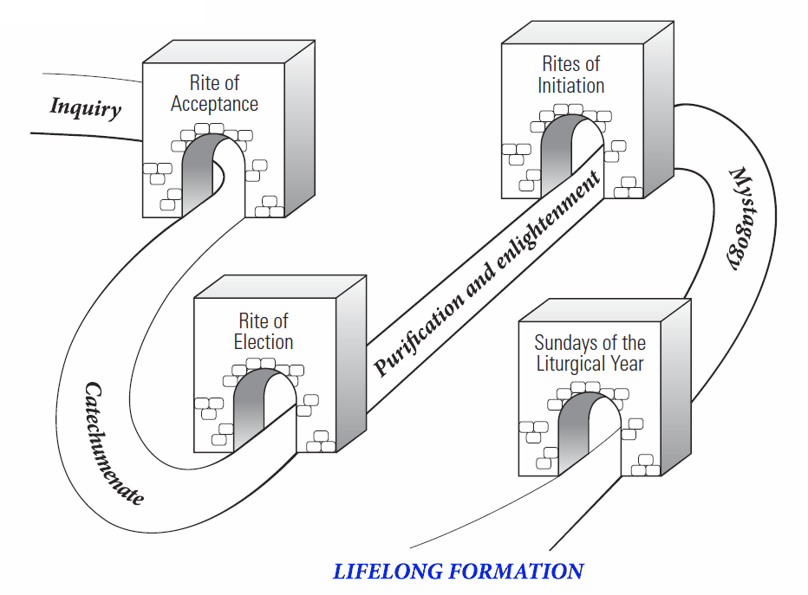
Mistagogia proviene del Griego; “mystes” (inicio/principio) y “agein” (introducir, conducir, llevar o dirigir)
Mistagógia significa ser conducido a los principios del misterio (al inicio). Otra interpretación de la palabra Mistagógia es; el proceso para aquellos que estudian y reflexionan los misterioso (del inicio/de lo que paso)

Slide 4
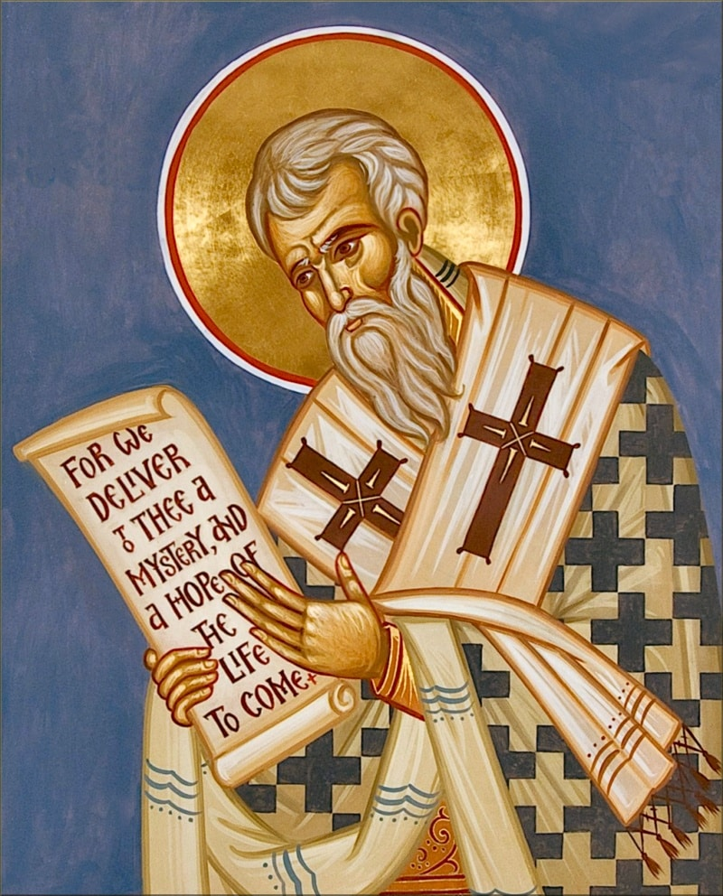
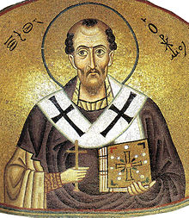
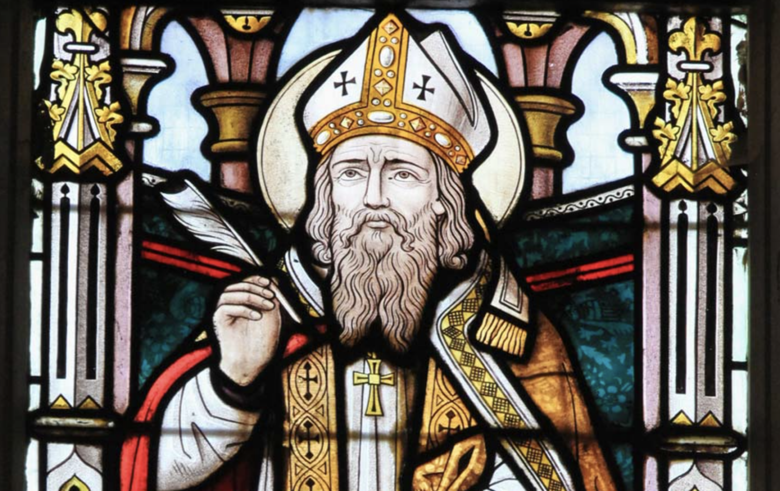
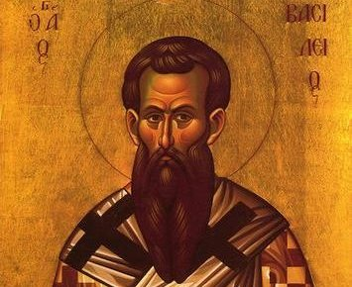
San Juan Crisostomo
347-407 dC
Teodoro de Mopsuestia
350-428 dC
Cirilo de Jerusalen
313-386 dC
Ambrosio de Milan
339-397 dC

Slide 5
Sobre la unción de los catecúmenos antes del bautismo:
“Seguidamente, después de que se quitaron la ropa, fueron untados con aceite exorcizado desde el cabello de la cabeza hasta los dedos de los pies, y así llegaron a ser partícipes de Jesucristo, que es el cultivo del olivo”. Cirilo de Jerusalén
Sobre el bautismo: “En una y la misma acción murieron y nacieron; el agua de la salvación se convirtió para ustedes en sepulcro y en madre”. Cirilo de Jerusalén

Slide 6
Sobre el beso de la paz: “Después dice el diácono en voz alta: Recíbanse unos a otros, y besémonos unos a otros. No asumas que este es el beso habitual que intercambian los amigos en público. No, este beso une las almas en busca del completo perdón mutuo. De modo que el beso es señal de fusión de almas y de expulsión de todo rencor por los agravios. Es por esto que Cristo dijo: 'si estás ofreciendo tus ofrendas en el altar, y allí te acuerdas de que tu hermano tiene algo contra ti, deja allí tu ofrenda sobre el altar, y ve primero y reconcíliate con tu hermano, y entonces acércate y ofrece tu regalo. Así que el beso es una reconciliación, y por lo tanto santo. Esto es lo que creo que San Pablo quiso decir cuando dijo: 'Salúdense unos a otros con beso santo', y San Pedro dijo: 'Salúdense unos a otros con el beso de amor'. Cirilo de Jerusalén.

Slide 7
Sobre la institución de la Eucaristía y la plegaria eucarística: “¿Cómo algo que es pan puede ser el cuerpo de Cristo? Bien, ¿qué palabras se efectúa la consagración, y de quién son esas palabras? Sobre las palabras del Señor Jesús: Todo lo que dice antes el sacerdote, ofrece alabanza a Dios, se eleva la oración, se hacen peticiones, pero cuando llega el momento de hacer realidad el santísimo sacramento, el sacerdote ya no usa sus propias palabras: usa las palabras de Cristo. Por lo tanto, es la palabra de Cristo la que hace realidad este sacramento. Ambrosio de Milán

Slide 8
OBSTACULOS PARA LA MISTAGOGIA
Tal vez, nuestra visión de la Mistagógia es demasiado pequeña: la vemos como la cuarta y última etapa del RICA.
• Hacemos del bautismo la meta, obtener la membresía, en lugar del discipulado.
• No hay formación continua en la fe en la parroquia.
• Mistagógia involucra misterio: nuestras suposiciones son desafiadas, nuestras líneas de tiempo son alteradas.
Necesitamos un estímulo gentil y constante para estar abiertos y estar dispuestos a ser llevados a donde no deseamos ir.

Slide 9
Acciones para vencer los obstaculos
Sentido de asombro, dejarse sorprender por Dios
Una calidad docente/formativa
Tiempo Pasado, revivirlo
Conexiones con las Escrituras/Tradición
La catequesis como método para la conversión permanente/vivir la fe

Slide 10
Movimientos de praxis para compartir a Cristo
Paso 1: Expresar tu propia historia, la realidad tal como la ves
Paso 2: Reflexión crítica y compartida sobre tu historia/experiencia
Paso 3: LA HISTORIA Y LA VISIÓN de la comunidad de fe(Escritura y Tradición)
Paso 4: Hacer tuya la fe
Paso 5: Respuesta, decisión, acción

Slide 11
¿Qué significa “Praxis compartiendo a cristo”?
Compartida: es de naturaleza dialógica. Invita a las personas a dialogar consigo mismas, con los demás, con la historia y la visión cristiana (Escritura y Tradición) y con Dios. No es una conferencia.
Cristiana: incluye la historia completa de la tradición de la fe judeocristiana: doctrina, liturgia, moralidad, CST; incluye la visión de la comunidad cristiana. No es suficiente decir: “Dios es amor”, o “Dios te ama”. Debemos agregar : “Debes aprender a amar a los demás”. Esa es la dimensión moral. No es suficiente decir: “Dios te perdona sin que lo digas“; si Dios te ha perdonado, debes aprender a perdonar a los demás”. Es esta visión de la comunidad cristiana la que Jesús llamó el Reino de Dios. Si estamos formando discípulos, entonces deben convertirse en personas que vivan y trabajen por el bien de esta visión aquí y ahora.
Praxis: una antigua palabra griega (practica) que describe un proceso de llegar a conocer al reflexionar sobre el significado de la vida. Sócrates dijo sabiamente: “No vale la pena vivir una vida sin examinarla”. Y, sin embargo, muchos en nuestra cultura frenética van de un evento, de una pantalla a otra sin detenerse a reflexionar sobre el significado de esos eventos e interacciones a lo largo del día.

Slide 12
3 Convicciones de la Praxis Para compartir a Cristo
1) Dios está activo en nuestra vida y en las vidas de los demás ahora, no solo después del bautismo. ¡Dios está por lo menos 3 días por delante de nosotros!
2) Dios se revela a sí mismo en LA HISTORIA y VISIÓN de la Comunidad Cristiana. Nuestra historia como pueblo es una fuente de fe para nosotros, toda ella: escritura, tradición, credo, liturgia, comunidad, etc.
3) Si ambas son ciertas, entonces hay 2 fuentes principales para llegar a conocer a Dios:
a. Nuestra propia historia (experiencia en la que Dios ha estado y está activo)
b. La historia de la comunidad
Estas 2 fuentes deben ponerse en diálogo entre sí para que lleguemos a lo que James Westerhoff llamó "fe propia adquirida".

Slide 13
Para reflexionar y compartir
1. Mencione tres eventos significativos en su vida, que hayan tenido un gran impacto en usted, un momento que cambió su perspectiva o estilo de vida.
2. Comparta los sentimientos que experimentó durante cada uno de estos momentos.
3. ¿De qué manera estuvo o no presente Dios mientras pasabas por cada uno de esos eventos?
4. Donde te encuentras hoy, ¿piensas de la misma manera en la presencia de Dios durante estos tiempos? Comparte tu practica de Dios.
5. ¿Estas consciente de Dios en tiempos de alegría o en tiempos de dolor o conflicto?
6. ¿Que estarías dispuesto a compartir hoy?

Slide 14
RECORDAR Y REFLEXIONAR
(Recordar el evento mediante imágenes, palabras, fotos, videos, fragmentos musicales, etc.)
Reflexión inicial: Describiendo la experiencia
Esta reflexión inicial está diseñada para permitir que los participantes describan inicialmente la experiencia “en bruto”, sin mucha profundidad o búsqueda de significado.
¿Qué experimentó?
¿Qué te conmovió del evento/cuál fue tu momento más importante?
¿A qué se comprometió?
¿Cómo describiría sus sentimientos en cualquier momento de la liturgia?
¿Qué vio, oyó, olió, saboreó, sintió?

Slide 15
REFLEXION SECUNDARIA
La busqueda del significado
(Permitir a los participantes ir más allá)
Experimentar el significado detrás de la experiencia.
1. ¿De qué manera particular te llamó la atención la presencia de Dios?
2. ¿Quién era el Dios que experimentaste en ese momento?
3. ¿Qué te dice esta experiencia acerca de Dios?
4. ¿Cómo sentiste la presencia de la comunidad?
5. ¿Cuáles símbolos recuerdas en esta experiencia? ¿Qué te dicen?

Slide 16
COMPARTIENDO LA VISION CRISTIANA
En diálogo acerca de la experiencia, mencionar y resaltar el aspecto relevante de la Tradición, tomando siempre como punto de partida la experiencia y la reflexión sobre esa experiencia.

Slide 17
RECORDAR Y REFLEXIONAR
Cambiar (“convertirse”) por el bien de la misión en la obra de Dios
¿Qué diferencia hizo todo esto?
¿Cómo ha moldeado el evento la vida y las acciones futuras de los participantes?
¿Quién necesita escuchar lo que experimentó/sintió?
¿Qué vas a hacer esta semana en respuesta?

Slide 18

LA MISTAGOGIA EN EL RITO #244
A la tercera etapa de la iniciación cristiana; la celebración de los sacramentos, le sigue el período final, el período de la catequesis o Mistagógia posbautismal.
Este es un tiempo para que la comunidad y los neófitos crezcan juntos en la profundización de su comprensión del misterio pascual y en hacerlo parte de sus vidas a través de la meditación del Evangelio, compartiendo la eucaristía y haciendo las obras de caridad.

Slide 19
LA MISTAGOGIA EN EL RITO RICA #245
Los neófitos son, como sugiere el término “Mistagógia”, introducidos en un conocimiento más completo y mas efectivo de los misterios mediante el mensaje evangélico que han aprendido y especialmente mediante de su experiencia de los sacramentos que han recibido. Porque realmente han sido renovados en mente, han gustado mas profundamente la dulzura de la Palabra de Dios, han recibido al Espíritu Santo y han crecido en su conocimiento de la bondad de Dios.

Slide 20
LA MISTAGOGIA EN EL RITO RICA# 246
La etapa de catequesis posbautismal es de gran significado tanto para los neófitos como para el resto de los fieles.
Durante ella los neófitos, con la ayuda de sus padrinos, deben experimentar una acogida plena y gozosa en la comunidad y entrar en vínculos más estrechos con los demás fieles.

Slide 21
LA MISTAGOGIA EN EL RITO RICA# 247
Puesto que el espíritu y el poder distintivo de la etapa de catequesis posbautismal o Mistagógia se derivan de la nueva experiencia personal de los sacramentos y de la comunidad, su lugar principal es en lo que se llama Misas para los neófitos, esto es, las Misas dominicales del tiempo de Pascua.

Slide 22
LA MISTAGOGIA DEL RITO# 248
Todos los neófitos y sus padrinos deben hacer un esfuerzo para participar en las Misas para los neófitos y toda la comunidad local entera debe ser invitada a participar con ellos. Se deben reservar sitios especiales en la congregación para los neófitos y sus padrinos. La homilía y, si las circunstancias lo sugieren, las oraciones universales deben tomar en cuenta la presencia y las necesidades de los neófitos.

Slide 23
LA MISTAGOGIA EN EL RITO RICA #249-250
Para clausurar el período de la catequesis posbautismal, se debe tener alguna celebración al final del tiempo pascual, cerca del domingo de Pentecostés. Pueden acompañar a esa ocasión algunas festividades según las costumbres locales.
En el aniversario de su bautismo, los neófitos deben ser congregados a fin de dar gracias a Dios, compartir entre sí sus experiencias espirituales y renovar su compromiso.

Slide 24
LA MISTAGOGIA EN EL RITO RICA #251
Para mostrar su cuidado pastoral por estos nuevos miembros de la Iglesia, el obispo, particularmente si no le fue posible presidir él mismo los sacramentos de la iniciación, debería hacer los arreglos, si es posible, para reunirse con los recién bautizados por lo menos una vez al año y presidir en una celebración eucarística con ellos.

Slide 25
LA MISTAGOGIA y los estatutos nacionales
Después de la Mistagógia o catequesis posbautismal durante el tiempo pascual, el proceso de los neófitos debe extenderse hasta el aniversario de su iniciación cristiana, con reuniones con los neófitos al menos una vez al mes para continuar con su formación cristiana más profunda y su incorporación a la vida plena de la comunidad cristiana.

Slide 26
Algunos de los problemas u omisiones
Período de los ritos empobrecido (no se les da importancia).
• En la preparación previa no se les da mucha información sobre lo que se supone que sucederá durante este tiempo.
• El Rito supone que las parroquias tienen meditación regular sobre el Evangelio, formación continua en la fe y oportunidades de acercamiento.
¿Cómo vemos la Mistagógia?
• El camino de la iniciación, ¿realmente llega a su fin?
• ¿Hay predicaciones mistagógicas?
• La celebración dominical de la Eucaristía en las parroquias debe ser digno de recordar.
• El equipo (los voluntarios) se cansa: tenga miembros del equipo que sean responsables de los 50 días de Pascua y más allá.

Slide 27
Recomendaciones para hacer una Buena Mistagogia
Haga que los recién iniciados den testimonio de su experiencia en la Misa.
Hacer que los recién bautizados usen sus vestiduras blancas durante la temporada de Pascua.(La asamblea necesita encontrarse con adultos en sus vestiduras bautismales, sentados al frente, hambrientos de la palabra de Dios y hambrientos de la Eucaristía.)
Si se lleva a cabo el rito de aspersión, haga que los recién iniciados acompañen al celebrante y alguno de ellos ayude llevando el cuenco de agua.
La homilía tendrá en cuenta su presencia y cómo las escrituras dominicales hablan de su experiencia de iniciación.
La profesión de fe se introducirá como renovación del Pacto bautismal.
En las intercesiones generales al menos una intención debe ser por los recién bautizados y recién confirmados.
Pida a los recién iniciados que lleven las ofrendas.
Pida al que preside que incluya una petición especial para los recién iniciados en la plegaria Eucarística.

Slide 28
La parroquia mistagógica
El rito supone que las parroquias son comunidades mistagógicas, comunidades donde los misterios no solo se celebran, sino que también se aprecian y se meditan sobre los misterios donde de lo misterioso se envían personas para continuar la misión de Jesucristo para establecer el reino de Dios aquí.
Las comunidades mistagógicas no sólo meditan el Evangelio durante el tiempo pascual, no sólo comparten la Eucaristía en las Misas de los neófitos, no sólo realizan actos de caridad desde Pascua hasta Pentecostés o solo durante el primer año después de ser bautizado y formar el cuerpo de Cristo como Iglesia.
Las comunidades mistagógicas hacen todas estas cosas todo el tiempo.
En las comunidades mistagógicas, la Palabra de Dios no sólo es proclamada y meditada, sino vivida cotidianamente en la vida de la comunidad.
En las comunidades mistagógicas, no es necesario recordar a la gente que la Eucaristía dominical es una celebración.
Celebran la presencia real de Cristo en medio de ellos cada vez que se reúnen dos o más de sus miembros.

Slide 29
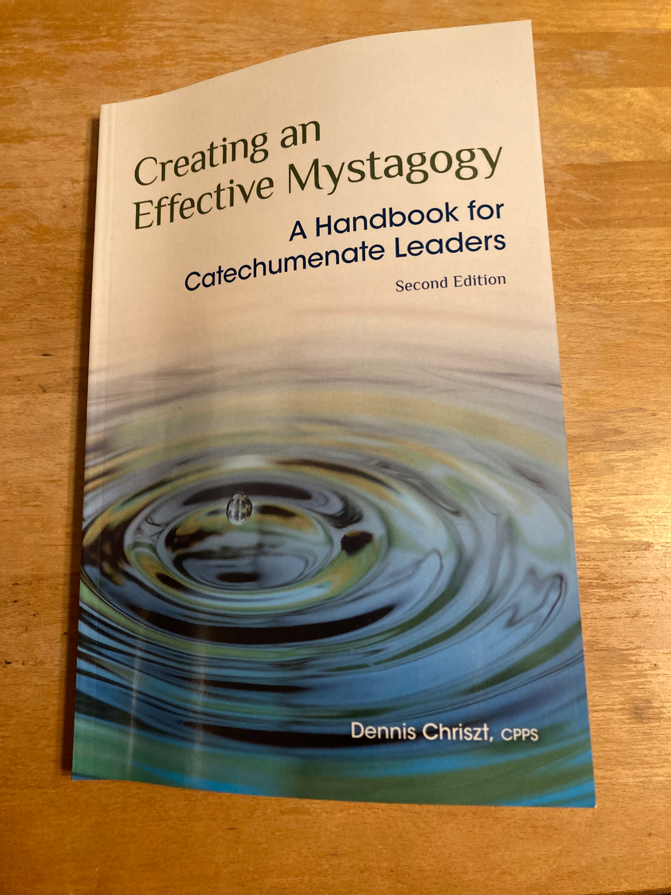
La parroquia mistagógica
En las comunidades mistagógicas, la gente no tiene que decir una y otra vez: “Somos una comunidad”.
Cualquiera que mira la parroquia la identifica como una comunidad.
En las comunidades mistagógicas todos saben que son ministros en misión, todos saben que han sido enviados por Cristo para anunciar la buena noticia de la salvación, todos saben que “el Reino de Dios está entre nosotros”. (pag. 11)

Slide 30
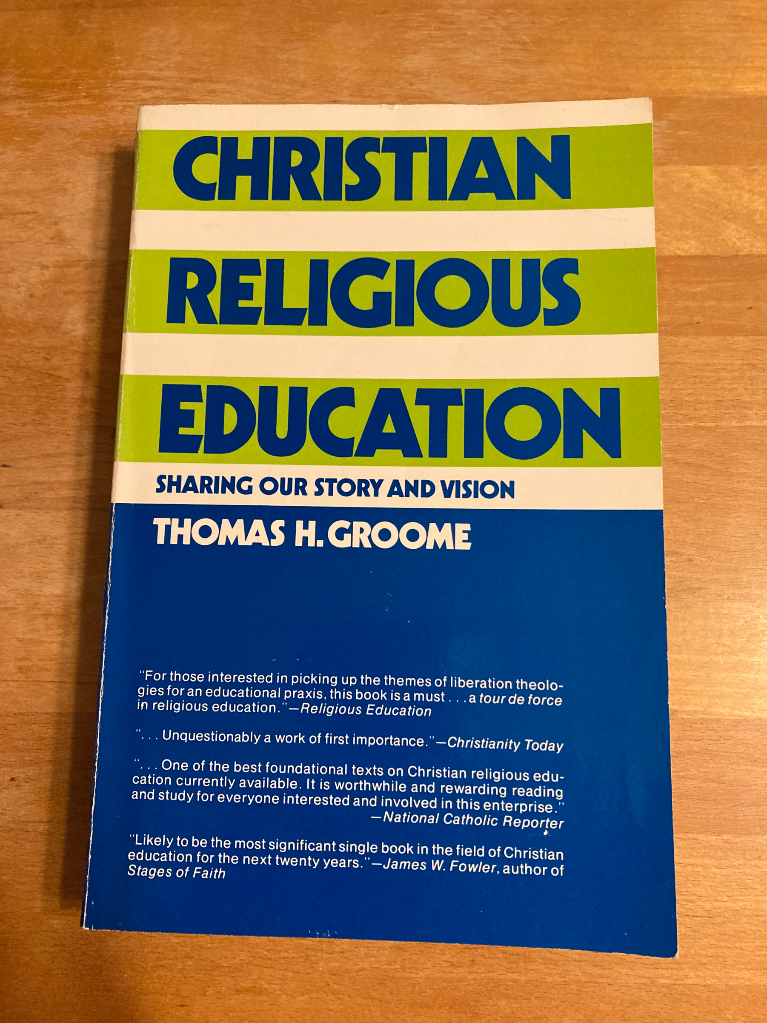


Slide 31
Conclusion
Para los neófitos, el tiempo pascual es como el camino de Emaús: seguir en la jornada de Fe, compartiendo las escrituras, recordando todo lo sucedido, discutiendo, reflexionando; para llevar al reconocimiento de la fracción del pan y al empoderamiento para el testimonio y la misión sintiendo arder el corazón.
Oración final:
Lucas 24, 13 - 35

